Slide 1
Acesso ao Banco de Dados
Professor: Edmilson Domaredzki Verona
Disciplina: Programação Orientada a Objetos II

Slide 2
JPA (Java Persistence API)
JPA é um framework utilizado na camada de persistência.
Facilita e da maior produtividade ao criarmos aplicações.
Cria um modo padrão para mapear nossos objetos para os do Banco de Dados.
Abstração de alto-nível sobre JDBC.
JPA define um caminho para mapear Plain Old Java Objects POJOs para um banco de dados, estes POJOs são chamados de beans de entidade.
Definimos o mapeamento entre o objeto Java e o banco de dados utilizando ORM.
Mapeamento objeto/relacional automatizado (e transparente) para a persistência de objetos em aplicações Java para tabelas em um banco de dados relacional.
Utiliza metadata para descrever o mapeamento entre os objetos e o banco de dados.

Slide 3
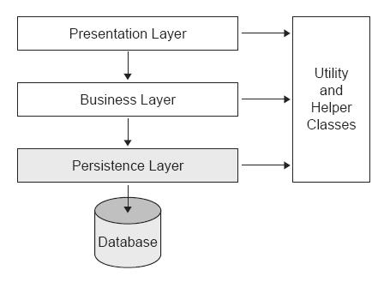
JPA

Slide 4
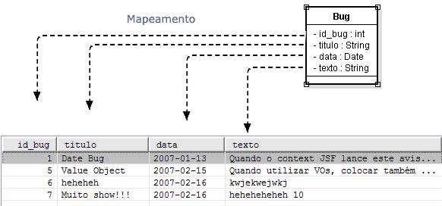
Mapeamento (Classe - Tabela)

Slide 5
Beans de Entidades
Classes JAVA que pertencem ao domínio da aplicação.
Qualquer classe Java pode ser uma entidade JPA.
Entidade JPA representa uma tabela em um banco de dados relacional e cada instância desta entidade representa uma linha (registro) na tabela.
Os valores(atributos) da classe são recuperados e/ou enviados (persistidos) a uma tabela do banco de dados.
Utilizamos anotações para definirmos os mapeamentos destas entidades.

Slide 6
Anotações (Entidades)
@Entity:
Indica que esta classe é um bean de entidade persistente.
@Table (name=“nomeDaTabela”)
Relaciona com uma tabela presente no banco de dados.
@Id
Usada para indicar que temos uma chave primária no atributo especificado.
@GeneratedValue
Determina ao container para usar uma estratégia para gerar a chave primária que é mais apropriada para o banco de dados usado pela aplicação.
@NamedQuery
Traduz consultas JPA para uma consulta SQL.

Slide 7
Anotações (Entidades)
@Column
Usado para relacionar atributos com os nomes das colunas do banco de dados.
Atributo name é o nome da coluna na tabela do banco de dados.
Atributo length
Usado quando queremos definir uma quantidade de caracteres para campos que permitam configurar a sua largura, assim como varchar.
Atributo nullable por padrão o valor é false, mas o programador pode colocar true e obrigar o atributo a ter um valor, deixando-o obrigatório.
@Temporal
Define atributos persistentes de data/hora.
O atributo “TemporalType.DATE” da anotação define que serão armazenados apenas valores de data (dia, mês, ano).

Slide 8
Anotações (Entidades)
@OneToMany
Define o relacionamento 1:N em um atributo do tipo Collection (que pode também ser do tipo List).
O atributo “mappedBy” da anotação define qual o atributo da classe relacionada participa deste relacionamento.
O atributo “cascade=CascadeType.ALL” obriga que todas as operações que acontecem com o objeto sejam refletidos (cascateados) nos objetos associados em questão na operação executada.
O atributo “fetch=FetchType.EAGER” da anotação faz com que, ao recuperar objeto, sejam também recuperados os objetos associados.
@ManyToOne
Define o relacionamento N:1.
@ManyToMany
Define o relacionamento N:N.

Slide 9
persistence.xml
Contém as configurações para acesso à base de dados.
Nome do banco de dados.
Caminho para a conexão.
Nome do usuário.
Senha de acesso.
Define o dialeto utilizado e o provedor de persistência.
Configurações de Cache.
Configurações de Estratégias de geração de tabelas.
Define a unidade de persistência.

Slide 10
Exercícios
Crie um bean de entidade representando uma pessoa (ID, nome, telefone, cpf, rg e data de nascimento).
Faça uma entidade representando uma empresa (id e nome) e outra representando filiais (id, nome_filial e empresa_id).
Crie as tabelas do banco de dados que participam de uma venda (Cliente, Cidade, Estado, Venda, Produto e todas as outras). Crie os beans de entidade no projeto JAVA.

Slide 11
Entity Manager
É o serviço central para todas as ações de persistência.
Entidades não ficam persistentes explicitamente até seu código interagir com o EntityManager para os fazer persistente.
Administra o O/R que o mapea entre uma classe de entidade e uma fonte de dados subjacente.
Provê APIs para criar consultas, buscando objetos, sincronizando objetos, e inserindo objetos no banco de dados.
Pode prover caching e pode administrar a interação entre uma entidade e serviços transacionais em um ambiente Java EE como JTA.
@PersistenceContext(unitName = "AulaDAOPU")
private EntityManager entityManager;

Slide 12
Entity Manager
Método persist:
Usado para gravar um novo registro.
Método find:
Usado para consultar um registro.
Método merge:
Usado para atualizar e sincronizar um registro.
Método remove:
Usado para remover um registro.
Método createQuery:
Usado para consultar registros.
Retorna uma query.

Slide 13
DAO
É um padrão para persistência de dados que permite separar regras de negócio das regras de acesso a banco de dados.
Na arquitetura MVC, todas as funcionalidades de bancos de dados, tais como obter as conexões, mapear objetos Java para tipos de dados SQL ou executar comandos SQL, devem ser feitas por classes de DAO.
Cada entidade ira ter a sua DAO.
Criamos uma DAO Genérica com todos os métodos para não precisarmos duplicar o código.

Slide 14
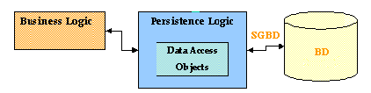
DAO

Slide 15
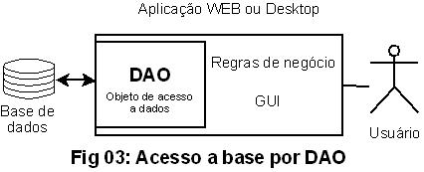
DAO

Slide 16
Transações com o Banco de Dados
Transações são usadas normalmente para não atualizarem o banco de dados caso ocorra algum erro.
Normalmente as transações em aplicações são controladas em nível de métodos de negócio.
Pode-se definir para a classe inteira e depois sobrescrever cada método com a estratégia necessária.
@TransactionAttribute
Para se declarar que se está sendo utilizada alguma transação.
Por padrão a transação utiliza a estratégia REQUIRED.

Slide 17
Transações com o Banco de Dados
Tipo de Transação:
REQUIRED: significa que se o método do serviço não possuir alguma transação, uma será criada, e se já possuir uma transação esta será aproveitada.
Esta é a estratégia que deve ser utilizada na maior parte dos casos uma vez que é bem lógica.
SUPPORTS: Não cria nenhuma transação, mas se já existir alguma ela será utilizada.
MANDATORY: Requer que quem chamou o método tenha criado uma transação.
NEVER: Proíbe que quem chamou o método tenha iniciado uma transação.
REQUIRESNEW: Sempre começa uma nova transação, suspendendo a antiga existente.
NOTSUPPORTED: Suspende qualquer transação ativa.

Slide 18
Exercícios
Crie as DAOS para as entidades criadas no exercício anterior.

